Slide 1





Slide 2
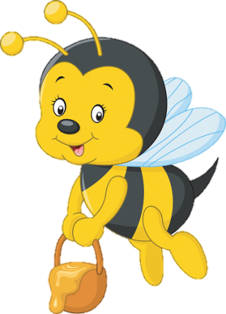







HỌC TOÁN CÙNG GẤU CON

Slide 3



6
???
8 – 2 = ?
Notes:
Bấm vào bảng của gấu để ra đáp án

Slide 4
4
???
7 – 3 = ?

Slide 5
5
???
9 – 4 = ?

Slide 6








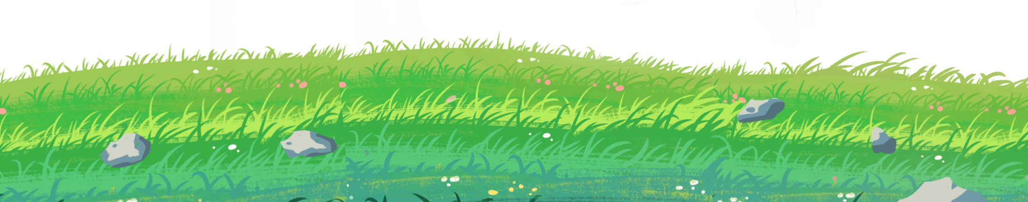
Bài 1: Gió sông Hương
Bài 11 – tiết 2

Slide 7


Luyện viết
từ ứng dụng

Slide 8
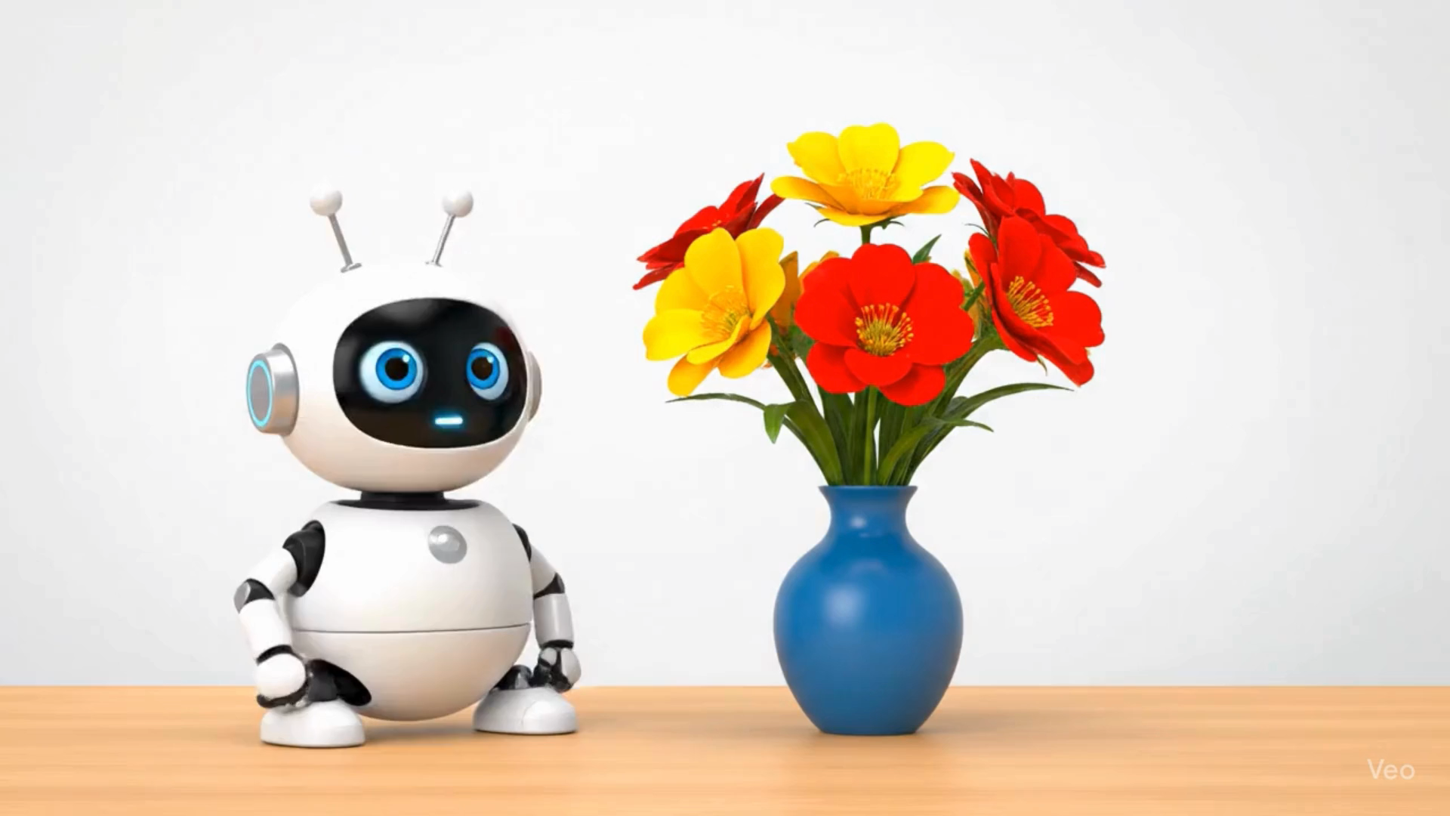

Slide 9


Tách ra còn lại mấy?
a)
Hoa màu vàng có 3 bông.
Hoa màu đỏ có mấy bông?
3
“Tách ra” nghĩa là ta
thực hiện phép trừ.
Hoa màu vàng có 3 bông.
Hoa màu đỏ có 6 bông.
9
9 – 3 = 6
?
6

Slide 10
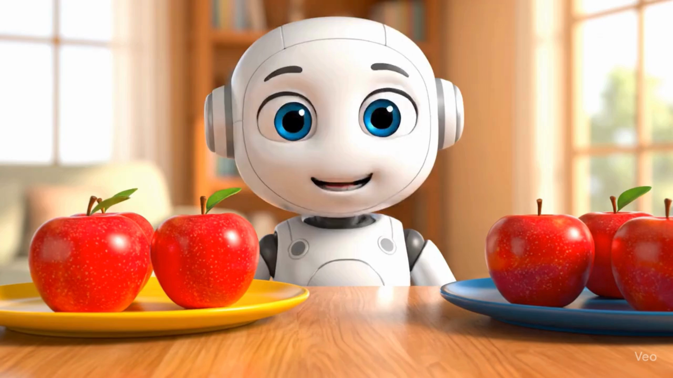

Slide 11
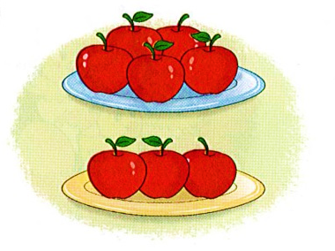
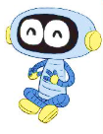
Đĩa màu vàng có 3 quả.
Đĩa màu xanh có mấy quả?
b)
?
5
“Tách ra” nghĩa là ta
thực hiện phép trừ.
Đĩa màu vàng có 3 quả, đĩa màu xanh có 5 quả.
8
8 – 3 = 5
3

Slide 12

Luyện viết
từ ứng dụng

Slide 13

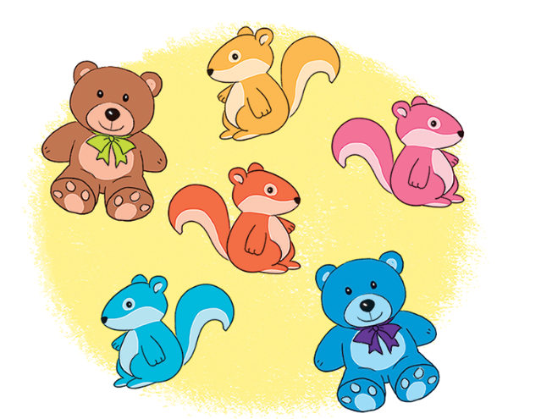
1
Số?
Có 6 gấu bông và sóc bông, trong đó có 2 gấu bông. Hỏi có mấy sóc bông?
2
6
?
4
-
=
?
2
?
6
4
Có 4 sóc bông

Slide 14
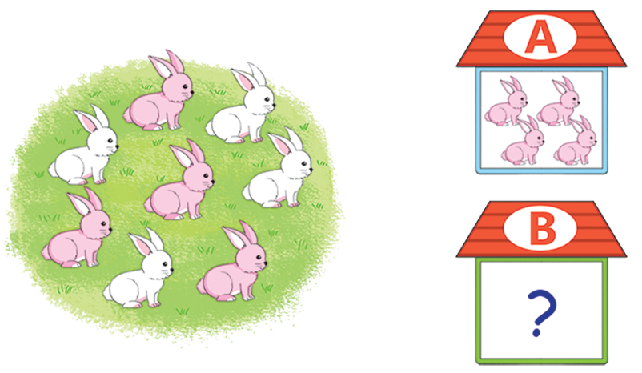
2
Số?
4
8
4
?
-
=
?
4
?
8
4

Slide 15
3
Số?
6 – 5 =
7 – 1 =
?
1
?
5
1
6
6
7
6 – 1 =
7 – 6 =
?
5
?
1
6
1
10 – 2 =
?
9 – 2 =
8
?
2
7
2
9
10
9 – 7 =
10 – 8 =
?
?
2
7
2
8

Slide 16

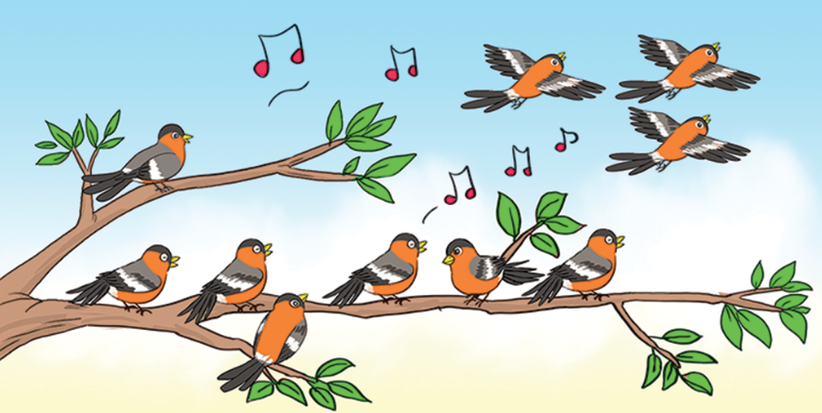
4
Số?
7 | - | 3 | = | 4
7 | - | 4 | = | 3

Slide 17
4
Số?
-
=
?
?
7
10
3
?

Slide 18

Luyện viết
từ ứng dụng

Slide 19








Bông hoa hạnh phúc
Click vào hoa để tới câu hỏi
Tại slide câu hỏi, click vào hoa để quay về đây
Thầy cô nhớ xoá ô này đi nhé

Slide 20

10 – 3 = ?
10 – 3 = 7

Slide 21

9 – 4 = ?
9 – 4 = 5

Slide 22

8 – ? = 5
8 – 3 = 5

Slide 23


Slide 24
LỜI CẢM ƠN
Chân thành cảm ơn quý thầy cô đã sử dụng tài liệu. Mong quý thầy cô sử dụng tài liệu nội bộ và không chia sẻ đi các trang mạng xã hội nhé!
Mong rằng tài liệu này sẽ giúp quý thầy cô gặt hái được nhiều thành công trong sự nghiệp trồng người.
Trong quá trình soạn bài có lỗi nào mong quý thầy cô phản hồi lại Zalo hoặc FB giúp em.
Zalo duy nhất của em: 0972.115.126 (Hương Thảo). Các nick khác ngoài nick này đều là giả mạo.
Facebook: https://www.facebook.com/huongthaoGADT

